Slide 1
BÀI 7. CẤP SỐ NHÂN
Chương II. Dãy số. Cấp số cộng và cấp số nhân
Môn Toán – Lớp 11 (Kết nối tri thức với cuộc sống)
Tiết 15, 16 theo PPCT · Năm học 2026 – 2027
GV soạn: Trương Tử Trang – Trường THPT Vĩnh Thạnh

Slide 2
MỤC TIÊU BÀI HỌC
Nhận biết một dãy số là cấp số nhân
Giải thích công thức số hạng tổng quát
Tính tổng n số hạng đầu của cấp số nhân
Giải bài toán tăng trưởng thực tiễn
Toán 11 · Bài 7. Cấp số nhân 2

Slide 3
KHỞI ĐỘNG: LƯƠNG CHUYÊN GIA
KHỞI ĐỘNG
Một công ty tuyển một chuyên gia về công nghệ thông tin với mức lương năm đầu là 240 triệu đồng và cam kết sẽ tăng thêm 5% lương mỗi năm so với năm liền trước đó. Tính tổng số lương mà chuyên gia đó nhận được sau khi làm việc cho công ty 10 năm (làm tròn đến triệu đồng).
Gợi mở: Lương năm thứ hai, thứ ba là bao nhiêu? Có lập thành cấp số cộng không?
Toán 11 · Bài 7. Cấp số nhân 3
Notes:
Chữa nhanh Bài 2.10, 2.13 (Bài 6). HS dự đoán, GV ghi lại – giải ở Ví dụ 5.

Slide 4
1. ĐỊNH NGHĨA
Tiết 1 (T15)

Slide 5
HĐ1: NHẬN BIẾT CẤP SỐ NHÂN
ĐỀ BÀI
Cho dãy số $\left(u_{n}\right)$ với $u_{n}=3·2^{n}$.
a) Viết năm số hạng đầu của dãy số này.
b) Dự đoán hệ thức truy hồi liên hệ giữa $u_{n}$ và $u_{n−1}$.
Gợi mở: Xét tỉ số $\frac{u_{n}}{u_{n−1}}$
Toán 11 · Bài 7. Cấp số nhân 5

Slide 6
HĐ1: NHẬN BIẾT CẤP SỐ NHÂN
LỜI GIẢI
a) $u_{1}=3·2=6$, $u_{2}=12$, $u_{3}=24$, $u_{4}=48$, $u_{5}=96$
b) Mỗi số hạng gấp 2 lần số hạng liền trước
$u_{n}=2u_{n−1}$ $\left(n ≥ 2\right)$
Toán 11 · Bài 7. Cấp số nhân 6

Slide 7
CẤP SỐ NHÂN
GHI NHỚ
Cấp số nhân là một dãy số (hữu hạn hay vô hạn), trong đó kể từ số hạng thứ hai, mỗi số hạng đều là tích của số hạng đứng ngay trước nó với một số không đổi $q$. Số $q$ được gọi là công bội của cấp số nhân.
Cấp số nhân $\left(u_{n}\right)$ với công bội $q$ được cho bởi hệ thức truy hồi $u_{n}=u_{n−1}·q$ với $n≥2$.
Toán 11 · Bài 7. Cấp số nhân 7

Slide 8
CÂU HỎI
ĐỀ BÀI
Dãy số không đổi $a, a, a, …$ có phải là một cấp số nhân không?
Gợi mở: Số hạng sau bằng số hạng trước nhân với số nào?
Toán 11 · Bài 7. Cấp số nhân 8

Slide 9
CÂU HỎI
LỜI GIẢI
$u_{n}=a=a·1=u_{n−1}·1$ với mọi $n≥2$
Có: cấp số nhân với công bội $q=1$
Toán 11 · Bài 7. Cấp số nhân 9

Slide 10
VÍ DỤ 1
ĐỀ BÀI
Cho cấp số nhân có số hạng đầu $u_{1}=5$ và công bội $q=−2$. Viết năm số hạng đầu của cấp số nhân này.
Gợi mở: Nhân liên tiếp với $q=−2$
Toán 11 · Bài 7. Cấp số nhân 10

Slide 11
VÍ DỤ 1
LỜI GIẢI
$u_{1}=5$; $u_{2}=u_{1}·q=5·(−2)=−10$
$u_{3}=u_{2}·q=(−10)·(−2)=20$
$u_{4}=20·(−2)=−40$; $u_{5}=(−40)·(−2)=80$
5, −10, 20, −40, 80
Toán 11 · Bài 7. Cấp số nhân 11

Slide 12
VÍ DỤ 2
ĐỀ BÀI
Cho dãy số $\left(u_{n}\right)$ với $u_{n}=\frac{1}{3^{n−1}}$.
Chứng minh rằng dãy số này là một cấp số nhân.
Xác định số hạng đầu và công bội của nó.
Gợi mở: Chứng minh tỉ số $\frac{u_{n}}{u_{n−1}}$ không đổi
Toán 11 · Bài 7. Cấp số nhân 12

Slide 13
VÍ DỤ 2
LỜI GIẢI
Với mọi $n≥2$: $\frac{u_{n}}{u_{n−1}}=\frac{1}{3^{n−1}}·\frac{3^{n−2}}{1}=\frac{1}{3}$
Tức là $u_{n}=\frac{1}{3}·u_{n−1}$
Toán 11 · Bài 7. Cấp số nhân 13

Slide 14
VÍ DỤ 2 (TIẾP)
LỜI GIẢI
$u_{1}=\frac{1}{3^{0}}=1$
Cấp số nhân: $u_{1}=1$, $q=\frac{1}{3}$
Toán 11 · Bài 7. Cấp số nhân 14

Slide 15
LUYỆN TẬP 1
ĐỀ BÀI
Cho dãy số $\left(u_{n}\right)$ với $u_{n}=2·5^{n}$.
Chứng minh rằng dãy số này là một cấp số nhân.
Xác định số hạng đầu và công bội của nó.
Toán 11 · Bài 7. Cấp số nhân 15

Slide 16
LUYỆN TẬP 1
LỜI GIẢI
$\frac{u_{n}}{u_{n−1}}=\frac{2·5^{n}}{2·5^{n−1}}=5$ với mọi $n≥2$
$u_{1}=2·5=10$
Cấp số nhân: $u_{1}=10$, $q=5$
Toán 11 · Bài 7. Cấp số nhân 16

Slide 17
2. SỐ HẠNG TỔNG QUÁT
Tiết 1 (T15)

Slide 18
HĐ2: SỐ HẠNG TỔNG QUÁT
ĐỀ BÀI
Cho cấp số nhân $\left(u_{n}\right)$ với số hạng đầu $u_{1}$ và công bội $q$.
a) Tính các số hạng $u_{2}$, $u_{3}$, $u_{4}$, $u_{5}$ theo $u_{1}$ và $q$.
b) Dự đoán công thức tính số hạng thứ $n$ theo $u_{1}$ và $q$.
Gợi mở: Mỗi bước nhân thêm một lần q
Toán 11 · Bài 7. Cấp số nhân 18

Slide 19
HĐ2: SỐ HẠNG TỔNG QUÁT
LỜI GIẢI
$u_{2}=u_{1}q$; $u_{3}=u_{2}q=u_{1}q^{2}$
$u_{4}=u_{1}q^{3}$; $u_{5}=u_{1}q^{4}$
Số hạng thứ n: nhân $\left(n−1\right)$ lần công bội
$u_{n}=u_{1}·q^{n−1}$
Toán 11 · Bài 7. Cấp số nhân 19

Slide 20
SỐ HẠNG TỔNG QUÁT
GHI NHỚ
Nếu một cấp số nhân có số hạng đầu $u_{1}$ và công bội $q$ thì số hạng tổng quát $u_{n}$ của nó được xác định bởi công thức $u_{n}=u_{1}·q^{n−1}$ với $n≥2$.
Toán 11 · Bài 7. Cấp số nhân 20

Slide 21
VÍ DỤ 3
ĐỀ BÀI
Tìm năm số hạng đầu và số hạng thứ 100 của cấp số nhân: $8, −4, …$
Gợi mở: Tìm $u_{1}$ và $q=\frac{u_{2}}{u_{1}}$
Toán 11 · Bài 7. Cấp số nhân 21

Slide 22
VÍ DỤ 3
LỜI GIẢI
$u_{1}=8$, $q=\frac{−4}{8}=−\frac{1}{2}$
Năm số hạng đầu: 8, −4, 2, −1, $\frac{1}{2}$
$u_{100}=u_{1}·q^{99}=8·{\left(−\frac{1}{2}\right)}^{99}$
$u_{100}=−\frac{1}{2^{96}}$
Toán 11 · Bài 7. Cấp số nhân 22

Slide 23
VÍ DỤ 4
ĐỀ BÀI
Cho một cấp số nhân gồm các số hạng dương.
Biết số hạng thứ 10 bằng 1 536 và số hạng thứ 12 bằng 6 144. Tìm số hạng thứ 20 của cấp số nhân đó.
Gợi mở: Chia hai đẳng thức vế theo vế
Toán 11 · Bài 7. Cấp số nhân 23

Slide 24
VÍ DỤ 4
LỜI GIẢI
$u_{10}=u_{1}q^{9}=1 536$; $u_{12}=u_{1}q^{11}=6 144$
Chia vế theo vế: $q^{2}=4⇒q=2$ hoặc $q=−2$
$q=−2⇒u_{1}=−3<0$ (loại); $q=2⇒u_{1}=3$
$u_{20}=u_{1}q^{19}=3·2^{19}$
$u_{20}=1 572 864$
Toán 11 · Bài 7. Cấp số nhân 24

Slide 25
LUYỆN TẬP 2: VI KHUẨN
ĐỀ BÀI
Trong một lọ nuôi cấy vi khuẩn, ban đầu có 5 000 con vi khuẩn và số lượng vi khuẩn tăng lên thêm 8% mỗi giờ.
Hỏi sau 5 giờ thì số lượng vi khuẩn là bao nhiêu?
Gợi mở: Ban đầu ứng với số hạng nào? Sau 5 giờ là số hạng thứ mấy?
Toán 11 · Bài 7. Cấp số nhân 25

Slide 26
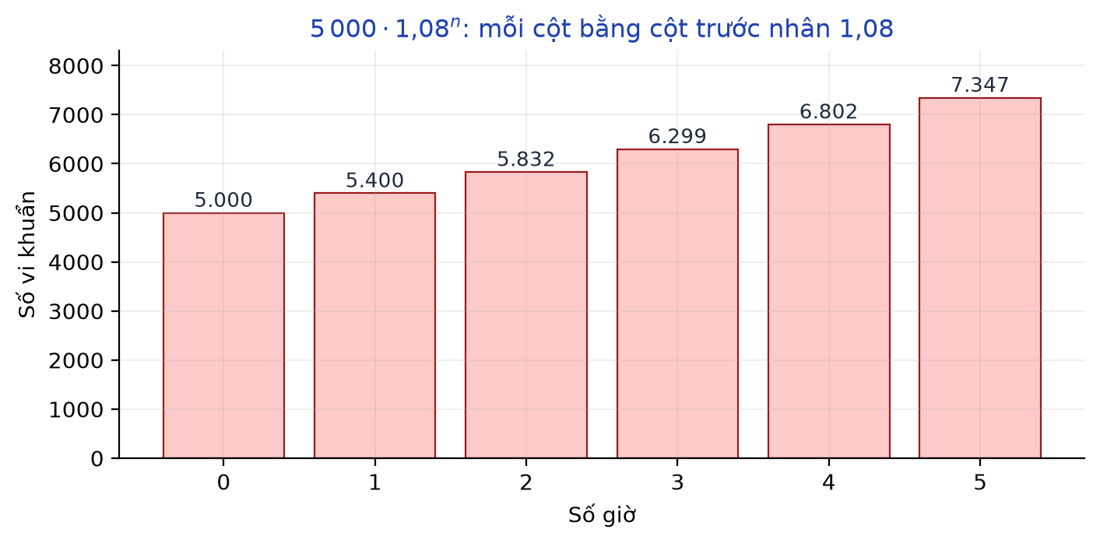
LUYỆN TẬP 2: VI KHUẨN
LỜI GIẢI
Số vi khuẩn: cấp số nhân $u_{1}=5 000$ (ban đầu), $q=1+8\%=1,08$
Sau 1 giờ: $u_{2}$; …; sau 5 giờ: $u_{6}$
$u_{6}=5 000·1,{08}^{5}≈7 347$
Khoảng 7 347 con vi khuẩn
Toán 11 · Bài 7. Cấp số nhân 26

Slide 27
3. TỔNG n SỐ HẠNG ĐẦU
Tiết 2 (T16)

Slide 28
HĐ3: CÔNG THỨC TỔNG
ĐỀ BÀI
Cho cấp số nhân $\left(u_{n}\right)$ với số hạng đầu $u_{1}$ và công bội $q≠1$. Để tính tổng của $n$ số hạng đầu $S_{n}=u_{1}+u_{2}+…+u_{n−1}+u_{n}$, thực hiện lần lượt các yêu cầu sau:
a) Biểu diễn mỗi số hạng trong tổng trên theo $u_{1}$ và $q$ để được biểu thức tính tổng $S_{n}$ chỉ chứa $u_{1}$ và $q$.
b) Từ kết quả phần a, nhân cả hai vế với $q$ để được biểu thức tính tích $q·S_{n}$ chỉ chứa $u_{1}$ và $q$.
Toán 11 · Bài 7. Cấp số nhân 28

Slide 29
HĐ3: CÔNG THỨC TỔNG (TIẾP)
ĐỀ BÀI
c) Trừ từng vế hai đẳng thức nhận được ở a và b và giản ước các số hạng đồng dạng để tính $(1−q)S_{n}$ theo $u_{1}$ và $q$. Từ đó suy ra công thức tính $S_{n}$.
Gợi mở: Viết $S_{n}$ và $qS_{n}$ lệch nhau một cột rồi trừ
Toán 11 · Bài 7. Cấp số nhân 29

Slide 30
HĐ3: CÔNG THỨC TỔNG
LỜI GIẢI
a) $S_{n}=u_{1}+u_{1}q+…+u_{1}q^{n−1}$
b) $qS_{n}=u_{1}q+u_{1}q^{2}+…+u_{1}q^{n}$
c) Trừ vế: $(1−q)S_{n}=u_{1}−u_{1}q^{n}$
$S_{n}=\frac{u_{1}(1−q^{n})}{1−q}$ $\left(q ≠ 1\right)$
Toán 11 · Bài 7. Cấp số nhân 30

Slide 31
TỔNG n SỐ HẠNG ĐẦU
GHI NHỚ
Cho cấp số nhân $\left(u_{n}\right)$ với công bội $q≠1$. Đặt $S_{n}=u_{1}+u_{2}+…+u_{n}$. Khi đó $S_{n}=\frac{u_{1}(1−q^{n})}{1−q}$.
Toán 11 · Bài 7. Cấp số nhân 31

Slide 32
CÂU HỎI: q = 1
ĐỀ BÀI
Nếu cấp số nhân có công bội $q=1$ thì tổng $n$ số hạng đầu $S_{n}$ của nó bằng bao nhiêu?
Toán 11 · Bài 7. Cấp số nhân 32

Slide 33
CÂU HỎI: q = 1
LỜI GIẢI
$q=1$: mọi số hạng bằng $u_{1}$
$S_{n}=u_{1}+u_{1}+…+u_{1}$ (n số hạng)
$S_{n}=n·u_{1}$
Toán 11 · Bài 7. Cấp số nhân 33

Slide 34
VÍ DỤ 5: GIẢI BÀI TOÁN MỞ ĐẦU
ĐỀ BÀI
Một công ty tuyển một chuyên gia về công nghệ thông tin với mức lương năm đầu là 240 triệu đồng và cam kết sẽ tăng thêm 5% lương mỗi năm so với năm liền trước đó. Tính tổng số lương mà chuyên gia đó nhận được sau khi làm việc cho công ty 10 năm (làm tròn đến triệu đồng).
Gợi mở: Lương các năm lập thành dãy số gì? Công bội bằng bao nhiêu?
Toán 11 · Bài 7. Cấp số nhân 34

Slide 35
VÍ DỤ 5: GIẢI BÀI TOÁN MỞ ĐẦU
LỜI GIẢI
Lương năm 1, 2, 3: 240; 252; 264,6 – gấp 1,05 lần năm trước
Cấp số nhân $u_{1}=240$, $q=1,05$, $n=10$
$S_{10}=\frac{u_{1}(1−q^{10})}{1−q}=\frac{240[1−(1,05)^{10}]}{1−1,05}≈3 019$
Tổng lương 10 năm ≈ 3 019 triệu đồng (≈ 3,019 tỉ đồng)
Toán 11 · Bài 7. Cấp số nhân 35
Notes:
Đối chiếu dự đoán ở Khởi động: nếu nghĩ là cấp số cộng tăng 12 triệu/năm thì chỉ được 2 940 triệu.

Slide 36
VÍ DỤ 6
ĐỀ BÀI
Cần lấy tổng của bao nhiêu số hạng đầu của cấp số nhân $2, 6, 18, …$ để được kết quả bằng 728?
Gợi mở: Đưa về $3^{n}$ bằng một số đã biết
Toán 11 · Bài 7. Cấp số nhân 36

Slide 37
VÍ DỤ 6
LỜI GIẢI
$u_{1}=2$, $q=3$
$728=S_{n}=\frac{2(1−3^{n})}{1−3}=3^{n}−1$
$⇔3^{n}=729=3^{6}⇔n=6$
Lấy tổng 6 số hạng đầu
Toán 11 · Bài 7. Cấp số nhân 37

Slide 38
LUYỆN TẬP
Phiếu học tập số 2 – Bài tập 2.15 – 2.21 (SGK tr.55)

Slide 39
BÀI 2.15
ĐỀ BÀI
Xác định công bội, số hạng thứ 5, số hạng tổng quát và số hạng thứ 100 của mỗi cấp số nhân sau:
a) $1, 4, 16, …$;
b) $2, −\frac{1}{2}, \frac{1}{8}, …$
Gợi mở: Công bội $q=\frac{u_{2}}{u_{1}}$
Toán 11 · Bài 7. Cấp số nhân 39

Slide 40
BÀI 2.15
LỜI GIẢI
a) $q=\frac{4}{1}=4$; $u_{5}=1·4^{4}=256$
$u_{n}=4^{n−1}$; $u_{100}=4^{99}$
b) $q=\frac{−1/2}{2}=−\frac{1}{4}$; $u_{5}=2·{\left(−\frac{1}{4}\right)}^{4}=\frac{1}{128}$
Toán 11 · Bài 7. Cấp số nhân 40

Slide 41
BÀI 2.15 (TIẾP)
LỜI GIẢI
$u_{n}=2·{\left(−\frac{1}{4}\right)}^{n−1}$; $u_{100}=2·{\left(−\frac{1}{4}\right)}^{99}=−\frac{1}{2^{197}}$
a) $u_{100}=4^{99}$; b) $u_{100}=−\frac{1}{2^{197}}$
Toán 11 · Bài 7. Cấp số nhân 41

Slide 42
BÀI 2.16
ĐỀ BÀI
Viết năm số hạng đầu của mỗi dãy số $\left(u_{n}\right)$ sau và xem nó có phải là cấp số nhân không. Nếu nó là cấp số nhân, hãy tìm công bội $q$ và viết công thức số hạng tổng quát của nó dưới dạng $u_{n}=u_{1}·q^{n−1}$.
a) $u_{n}=5n$;
b) $u_{n}=5^{n}$;
c) $u_{1}=1$, $u_{n}=nu_{n−1}$;
Toán 11 · Bài 7. Cấp số nhân 42

Slide 43
BÀI 2.16 (TIẾP)
ĐỀ BÀI
d) $u_{1}=1$, $u_{n}=5u_{n−1}$.
Gợi mở: Viết năm số hạng, xét tỉ số hai số hạng liên tiếp
Toán 11 · Bài 7. Cấp số nhân 43

Slide 44
BÀI 2.16
LỜI GIẢI
a) 5, 10, 15, 20, 25: $\frac{u_{2}}{u_{1}}=2≠\frac{u_{3}}{u_{2}}=\frac{3}{2}$ ⇒ không là cấp số nhân
b) 5, 25, 125, 625, 3 125: $q=5$ ⇒ $u_{n}=5·5^{n−1}$
c) 1, 2, 6, 24, 120: tỉ số thay đổi ⇒ không là cấp số nhân
Toán 11 · Bài 7. Cấp số nhân 44

Slide 45
BÀI 2.16 (TIẾP)
LỜI GIẢI
d) 1, 5, 25, 125, 625: $q=5$ ⇒ $u_{n}=5^{n−1}$
b), d) là cấp số nhân; a), c) không
Toán 11 · Bài 7. Cấp số nhân 45

Slide 46
BÀI 2.17
ĐỀ BÀI
Một cấp số nhân có số hạng thứ 6 bằng 96 và số hạng thứ 3 bằng 12. Tìm số hạng thứ 50 của cấp số nhân này.
Gợi mở: Lập tỉ số $\frac{u_{6}}{u_{3}}$
Toán 11 · Bài 7. Cấp số nhân 46

Slide 47
BÀI 2.17
LỜI GIẢI
$u_{6}=u_{1}q^{5}=96$; $u_{3}=u_{1}q^{2}=12$
$\frac{u_{6}}{u_{3}}=q^{3}=8⇒q=2$; $u_{1}=\frac{12}{4}=3$
$u_{50}=u_{1}q^{49}$
$u_{50}=3·2^{49}$
Toán 11 · Bài 7. Cấp số nhân 47

Slide 48
BÀI 2.18
ĐỀ BÀI
Một cấp số nhân có số hạng đầu bằng 5 và công bội bằng 2. Hỏi phải lấy tổng của bao nhiêu số hạng đầu của cấp số nhân này để có tổng bằng 5 115?
Gợi mở: Đặt $S_{n}=5 115$
Toán 11 · Bài 7. Cấp số nhân 48

Slide 49
BÀI 2.18
LỜI GIẢI
$S_{n}=\frac{5(1−2^{n})}{1−2}=5(2^{n}−1)$
$5(2^{n}−1)=5 115⇔2^{n}=1 024=2^{10}$
Lấy tổng 10 số hạng đầu
Toán 11 · Bài 7. Cấp số nhân 49

Slide 50
BÀI 2.19
ĐỀ BÀI
Một công ty xây dựng mua một chiếc máy ủi với giá 3 tỉ đồng.
Cứ sau mỗi năm sử dụng, giá trị của chiếc máy ủi này lại giảm 20% so với giá trị của nó trong năm liền trước đó.
Tìm giá trị còn lại của chiếc máy ủi đó sau 5 năm sử dụng.
Gợi mở: Giảm 20% thì công bội bằng bao nhiêu?
Toán 11 · Bài 7. Cấp số nhân 50

Slide 51
BÀI 2.19
LỜI GIẢI
Giá trị sau mỗi năm: cấp số nhân, công bội $q=1−20\%=0,8$
Sau 1, 2, 3, 4 năm: 2,4; 1,92; 1,536; 1,2288 (tỉ đồng)
Sau 5 năm: $3·0,8^{5}=0,98304$ (tỉ đồng)
Còn khoảng 983 triệu đồng
Toán 11 · Bài 7. Cấp số nhân 51

Slide 52
BÀI 2.20
ĐỀ BÀI
Vào năm 2020, dân số của một quốc gia là khoảng 97 triệu người và tốc độ tăng trưởng dân số là 0,91%.
Nếu tốc độ tăng trưởng dân số này được giữ nguyên hằng năm, hãy ước tính dân số của quốc gia đó vào năm 2030.
Gợi mở: Tăng 0,91% mỗi năm: $q=1,0091$
Toán 11 · Bài 7. Cấp số nhân 52

Slide 53
BÀI 2.20
LỜI GIẢI
Dân số các năm: cấp số nhân $u_{1}=97$ (năm 2020), $q=1,0091$
Năm 2030 ứng với $u_{11}=97·1,{0091}^{10}$
Khoảng 106,2 triệu người
Toán 11 · Bài 7. Cấp số nhân 53

Slide 54
BÀI 2.21
ĐỀ BÀI
Một loại thuốc được dùng mỗi ngày một lần.
Lúc đầu nồng độ thuốc trong máu của bệnh nhân tăng nhanh, nhưng mỗi liều kế tiếp có tác dụng ít hơn liều trước đó.
Lượng thuốc trong máu ở ngày thứ nhất là 50 mg, và mỗi ngày sau đó giảm chỉ còn một nửa so với ngày kề trước đó.
Toán 11 · Bài 7. Cấp số nhân 54

Slide 55
BÀI 2.21 (TIẾP)
ĐỀ BÀI
Tính tổng lượng thuốc (tính bằng mg) trong máu của bệnh nhân sau khi dùng thuốc 10 ngày liên tiếp.
Gợi mở: Lượng thuốc các ngày lập thành cấp số nhân
Toán 11 · Bài 7. Cấp số nhân 55

Slide 56
BÀI 2.21
LỜI GIẢI
$u_{1}=50$, $q=\frac{1}{2}$, $n=10$
$S_{10}=\frac{50\left(1−\frac{1}{2^{10}}\right)}{1−\frac{1}{2}}=100\left(1−\frac{1}{1 024}\right)$
Khoảng 99,9 mg
Toán 11 · Bài 7. Cấp số nhân 56

Slide 57
TRẠM KIỂM CHỨNG AI: NHÓM LẺ
ĐỀ BÀI
Đề: Ban đầu có 5 000 con vi khuẩn, mỗi giờ tăng thêm 8%. Tính số vi khuẩn sau 5 giờ.
"Số vi khuẩn lập thành cấp số nhân $u_{1}=5 000$, $q=1,08$. Sau 5 giờ số vi khuẩn là $u_{5}=5 000·1,{08}^{4}≈6 802$ con."
Gợi mở: Ban đầu (0 giờ) là số hạng nào?
Toán 11 · Bài 7. Cấp số nhân 57

Slide 58
TRẠM KIỂM CHỨNG AI: NHÓM LẺ
LỜI GIẢI
Lời giải số 1: lệch chỉ số – $u_{1}$ là thời điểm ban đầu (0 giờ) nên sau 5 giờ là $u_{6}=5 000·1,{08}^{5}≈7 347$ con. Kiểm chứng: sau 1 giờ là $5 400=u_{2}$.
Sau 5 giờ: $u_{6}≈7 347$ con
Toán 11 · Bài 7. Cấp số nhân 58

Slide 59
TRẠM KIỂM CHỨNG AI: NHÓM CHẴN
ĐỀ BÀI
Đề: Tính tổng $S=1+2+4+…+2^{9}$.
"Đây là tổng cấp số nhân $u_{1}=1$, $q=2$, số hạng cuối $2^{9}$ nên $n=9$. Vậy $S=\frac{1−2^{9}}{1−2}=511$."
Gợi mở: Đếm lại số số hạng của tổng
Toán 11 · Bài 7. Cấp số nhân 59

Slide 60
TRẠM KIỂM CHỨNG AI: NHÓM CHẴN
LỜI GIẢI
Lời giải số 2: đếm sai số số hạng – các số hạng là $2^{0}, 2^{1}, …, 2^{9}$ nên $n=10$. Đúng: $S=2^{10}−1=1 023$.
$S=2^{10}−1=1 023$
Toán 11 · Bài 7. Cấp số nhân 60

Slide 61
VẬN DỤNG
Tiết 2 (T16)

Slide 62
VẬN DỤNG: CHỌN PHƯƠNG ÁN LƯƠNG
ĐỀ BÀI
Một nhà máy tuyển thêm công nhân vào làm việc trong thời hạn ba năm và đưa ra hai phương án lựa chọn về lương như sau: – Phương án 1: Lương tháng khởi điểm là 5 triệu đồng và sau mỗi quý, lương tháng sẽ tăng thêm 500 nghìn đồng. – Phương án 2: Lương tháng khởi điểm là 5 triệu đồng và sau mỗi quý, lương tháng sẽ tăng thêm 5%.
Toán 11 · Bài 7. Cấp số nhân 62

Slide 63
VẬN DỤNG (TIẾP)
ĐỀ BÀI
Với phương án nào thì tổng lương nhận được sau ba năm làm việc của người công nhân sẽ lớn hơn?
Gợi mở: 3 năm có bao nhiêu quý? Mỗi quý có 3 tháng
Toán 11 · Bài 7. Cấp số nhân 63

Slide 64
VẬN DỤNG: CHỌN PHƯƠNG ÁN LƯƠNG
LỜI GIẢI
3 năm = 12 quý; lương mỗi quý = 3 × lương tháng
PA1: lương tháng theo quý là cấp số cộng $u_{1}=5$, $d=0,5$
Tổng: $3·S_{12}=3·\frac{12}{2}[10+11·0,5]=279$ (triệu đồng)
Toán 11 · Bài 7. Cấp số nhân 64

Slide 65
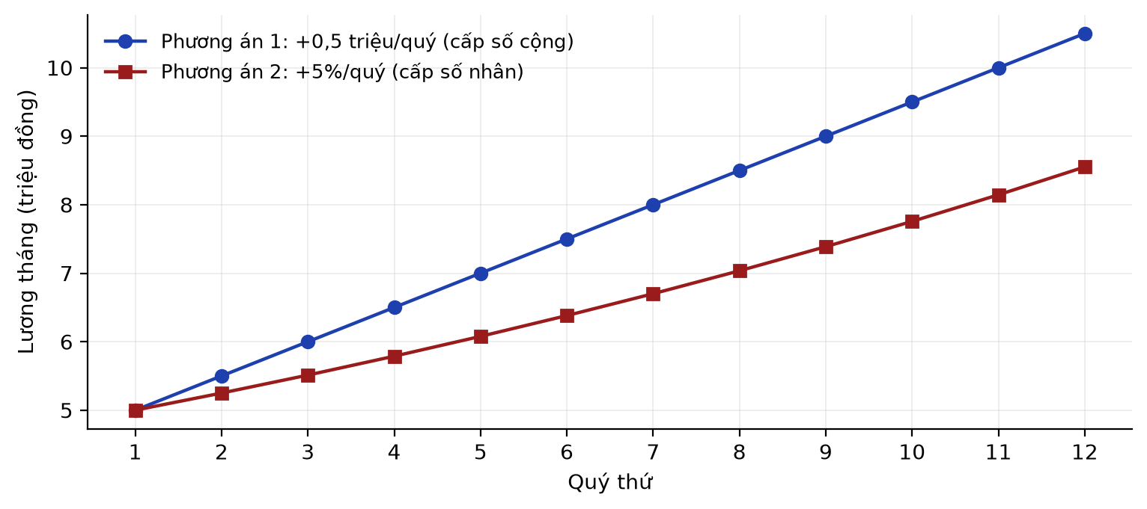
VẬN DỤNG (TIẾP)
LỜI GIẢI
PA2: cấp số nhân $v_{1}=5$, $q=1,05$
Tổng: $3·\frac{5(1−1,{05}^{12})}{1−1,05}≈238,76$ (triệu đồng)
Phương án 1 cho tổng lương lớn hơn
Toán 11 · Bài 7. Cấp số nhân 65

Slide 66
NHIỆM VỤ NHÓM: GỬI TIỀN BÁN CÀ PHÊ
VỀ NHÀ
100 triệu đồng tiền bán cà phê, gửi 5 năm
Tra lãi suất 12 tháng của 2 ngân hàng (ghi nguồn)
So sánh lãi kép và rút lãi hằng năm
Chỉ ra dãy nào là cấp số cộng, cấp số nhân
Nộp 3–5 slide kèm Nhật ký sử dụng AI
Toán 11 · Bài 7. Cấp số nhân 66

Slide 67
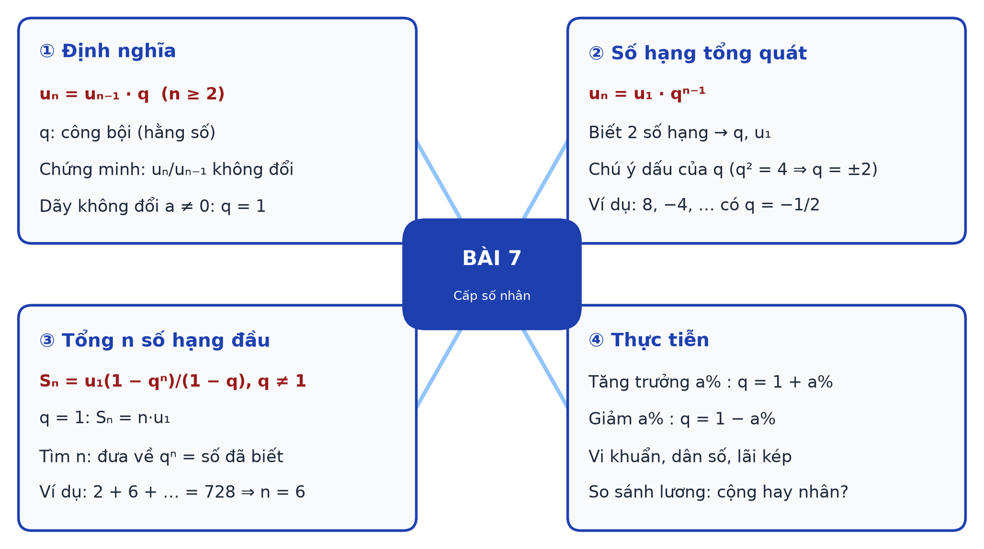
SƠ ĐỒ TƯ DUY BÀI 7
Toán 11 · Bài 7. Cấp số nhân 67

Slide 68

BÀI TẬP CỦA BẠN
Quét mã QR bằng điện thoại
Nhập họ tên và lớp
7 câu – làm trong 7 phút
Nộp bài, xem lời giải
trangtu66.github.io/Taode_thi_online/cc_bai7_t11.html
Toán 11 · Bài 7. Cấp số nhân 68

